Slide 1
MERSİN YENİŞEHİR YUNUS EMRE İMAM HATİP ORTAOKULU OKULUM TEMİZ SUNUSU

Slide 2
Bilgilendirme Panomuz

Slide 3
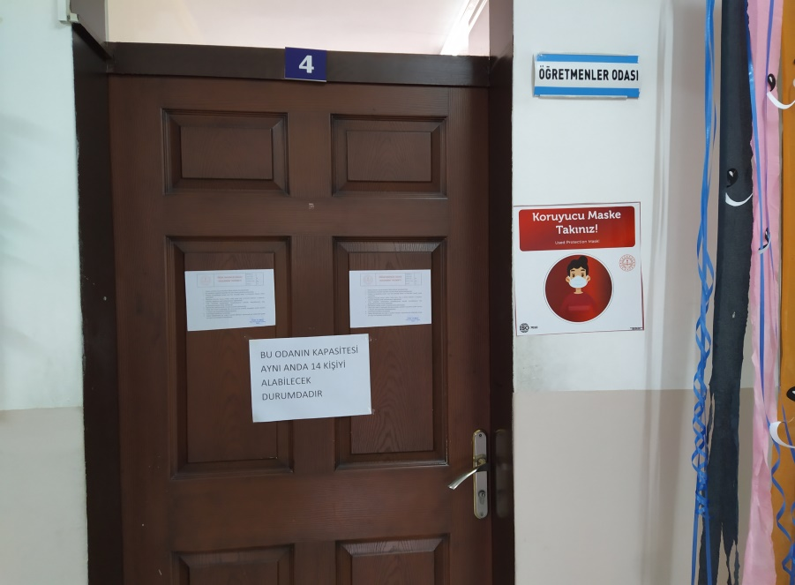
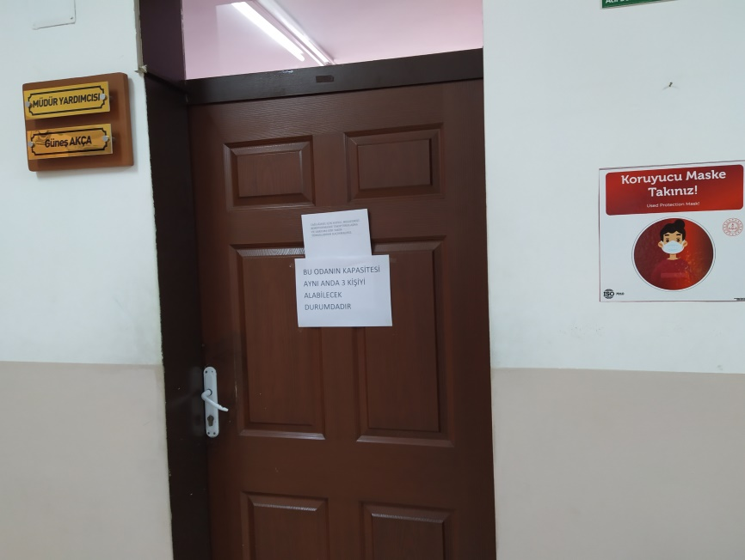
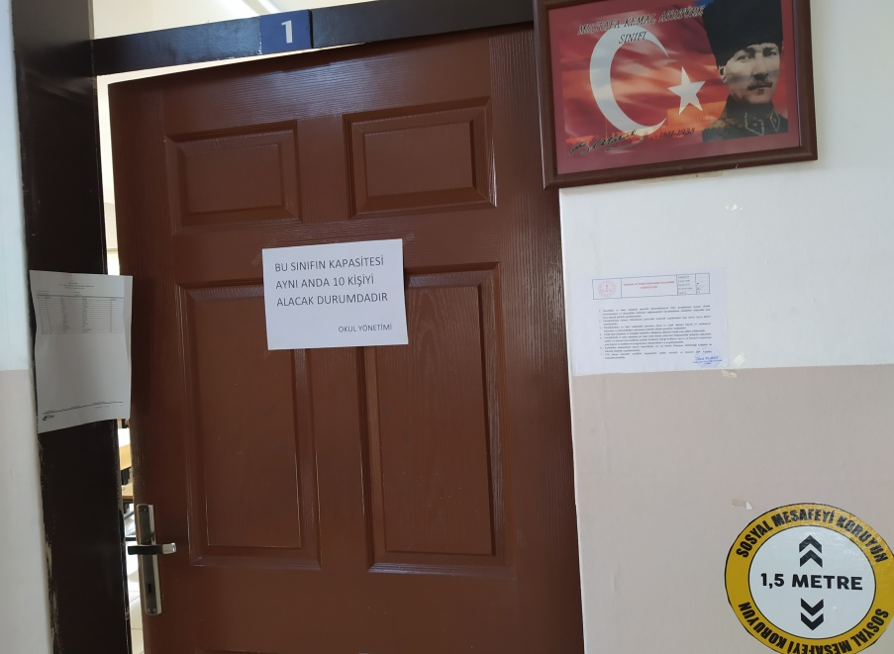
Bütün Kapılarda Bilgilendirme Yazılarımız

Slide 4
Güvenlik Kontrolünde Dezenfektan ve Ateşölçer Uygulamamız

Slide 5
Öğrenci ve Misafirler İçin Peçete, Dezenfektan ve Ateş Ölçerimiz Bulunmaktadır

Slide 6
Atık Kutularımız

Slide 7
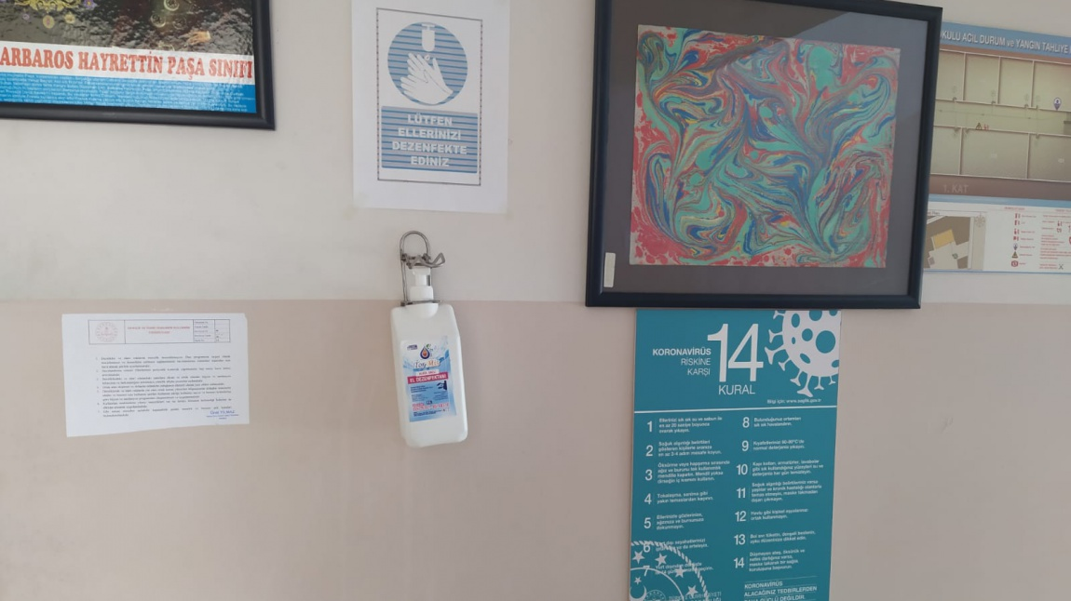
Her İki Bina ve Katlarında Dezenfektanlarımız

Slide 8
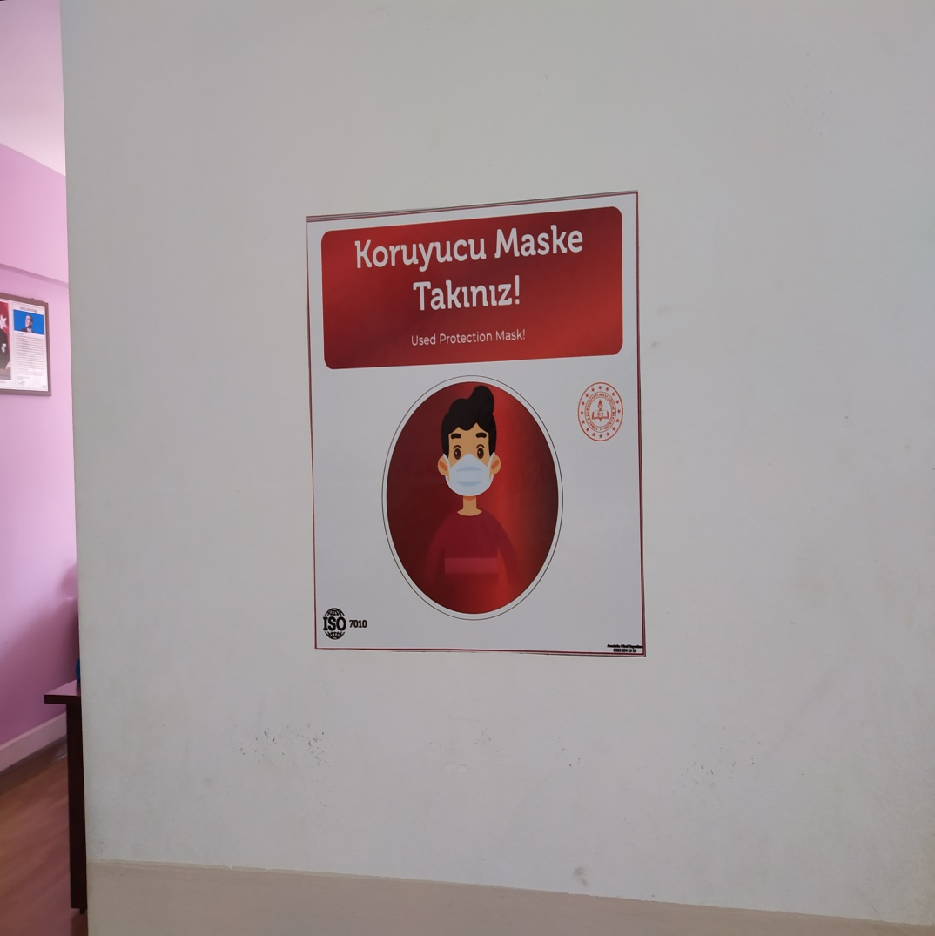
Her Katta Dezenfektan ve Maske Uyarılarımız

Slide 9
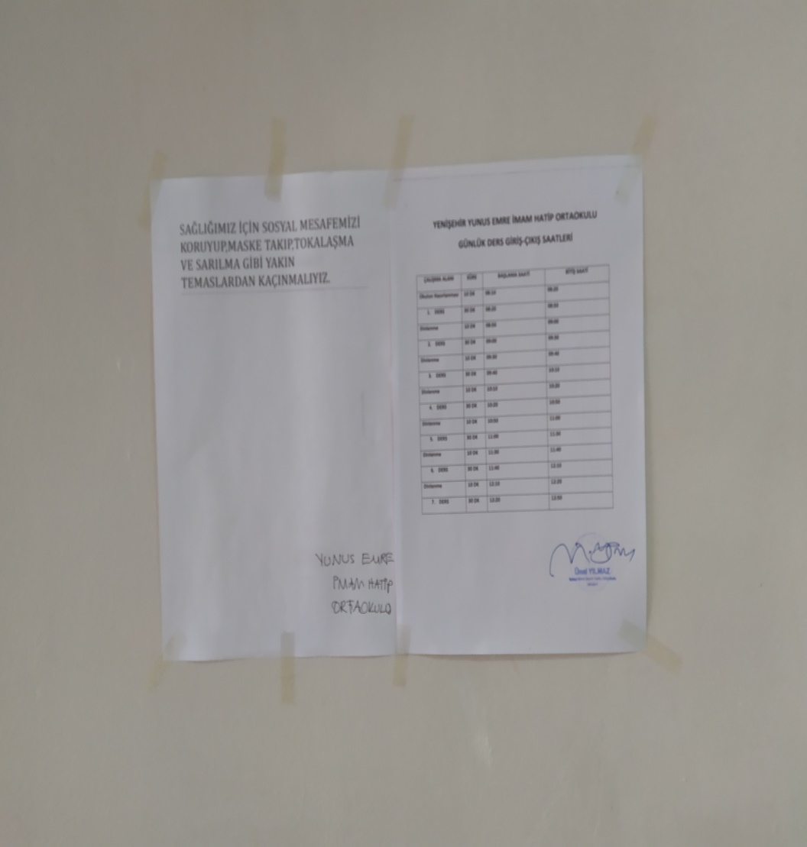
Sınıf Kapılarında Hijyen Uyarıları

Slide 10
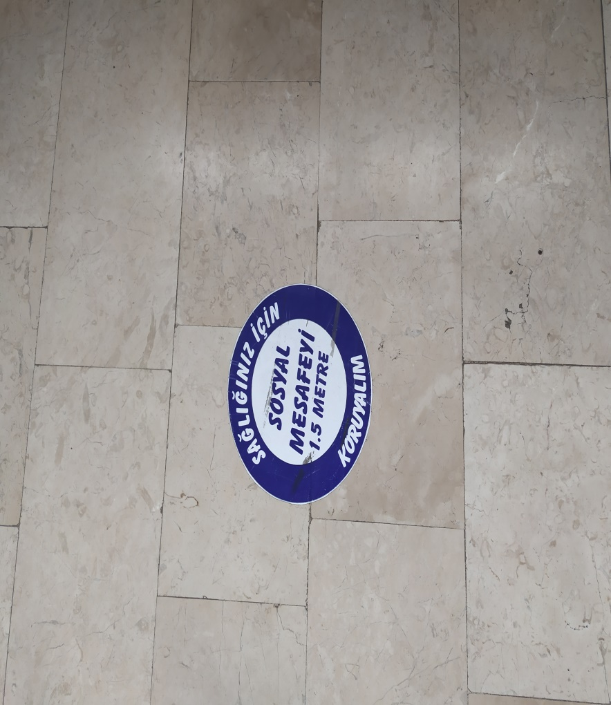
Her Katta Atık Maske, Eldiven Çöp Kutusu ve Yerlerde Mesafe İkaz Görselleri

Slide 11
Sınıf, Bina Temizlik ve Dezenfekte İşlemlerimiz

Slide 12
Yunus Emre İmam Hatip Ortaokulu Sunar

